Slide 1
Textbook p.86

Slide 3
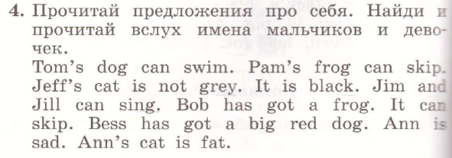

Slide 5
